Slide 1
Игровое пособие «Инженериум» для использования в конструирование с целью формирования технического мышления у детей дошкольного возраста

Slide 2
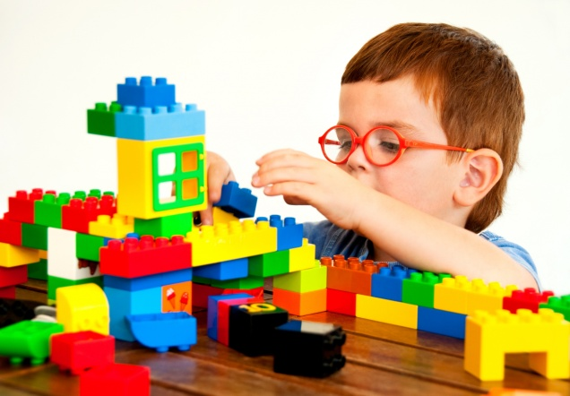
Развивать научно-технический потенциал у детей необходимо уже с малых лет, так как с самого раннего детства они находится в окружении техники, электроники и даже роботов.
Действуя с наглядными моделями, дети легче понимают такие отношения вещей и явлений, которые они не в состоянии усвоить ни на основе словесных объяснений, ни при действии с реальными предметами.
Основным материалом для технического творчества у детей являются разные виды конструкторов.

Slide 3
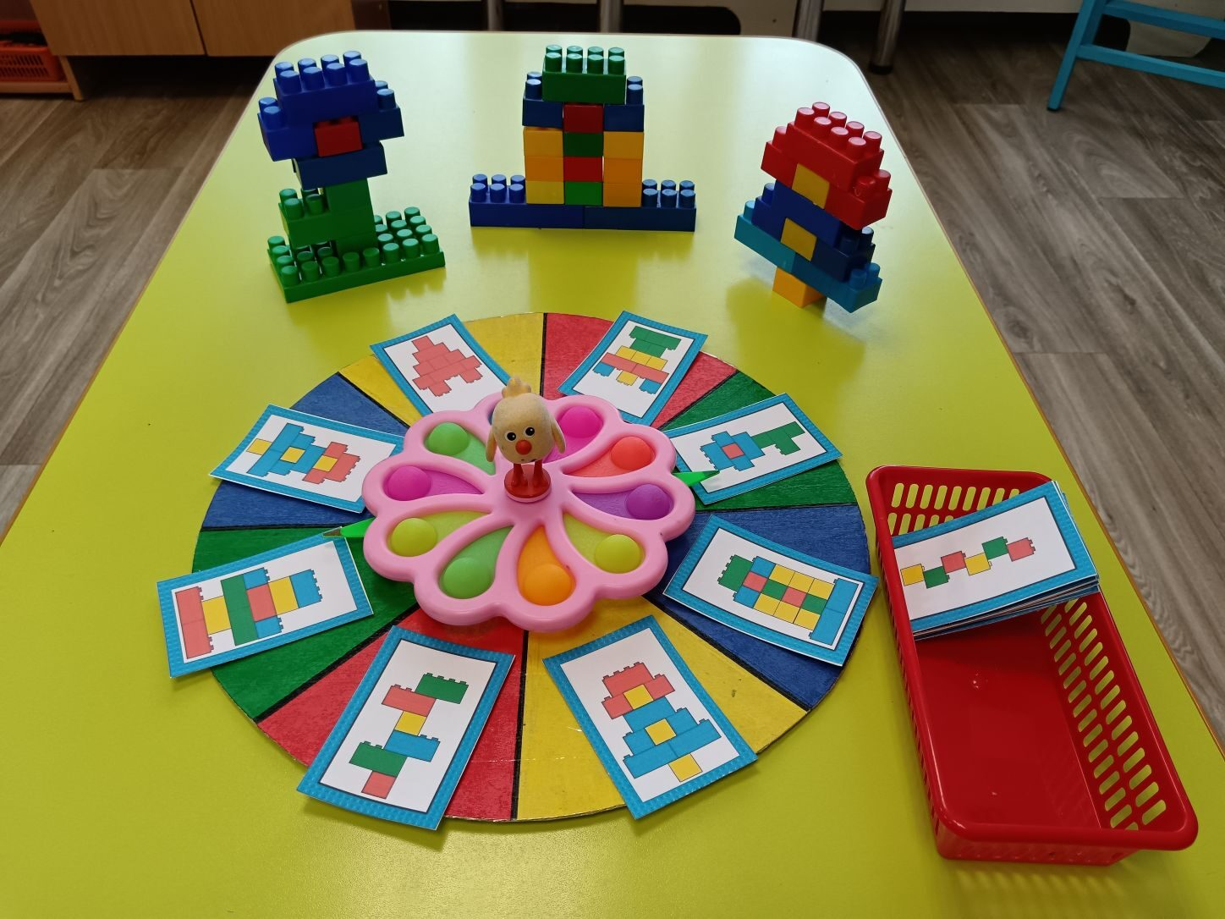
Игровое пособие «Инженериум», которое можно использовать в конструирование с целью формирования технического мышления, что способствует моделированию новых объектов, развитию пространственного и инженерного мышления детей.
Данное пособие можно использовать для всех возрастов.

Slide 4
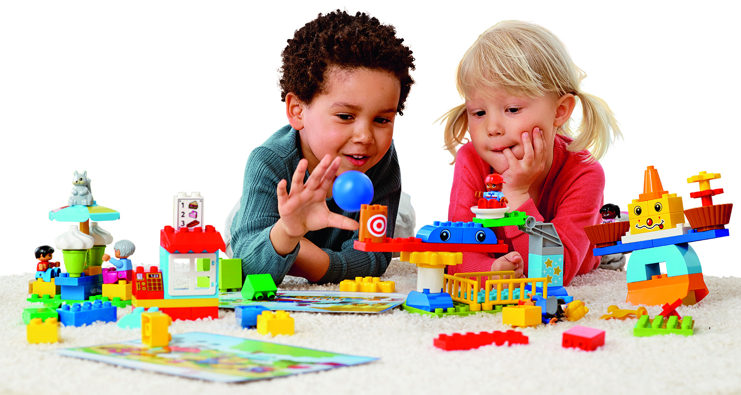
Цель: развитие предпосылок инженерного мышления и выявление технических способностей у дошкольников средствами конструктивной деятельности.

Slide 5
Задачи:
-обучать детей основным логическим операциям: анализу, синтезу, сравнению, обобщению, классификации, систематизации, смысловому соответствию, ограничению; -формировать произвольность всех психических процессов; -развивать умение оперировать абстрактными понятиями, рассуждать, устанавливать причинно-следственные связи, делать выводы; -развивать эстетическое отношение к произведениям архитектуры, дизайна, продуктов своей конструктивной деятельности и поделкам других; -воспитывать интерес к конструированию и конструктивному творчеству.

Slide 6
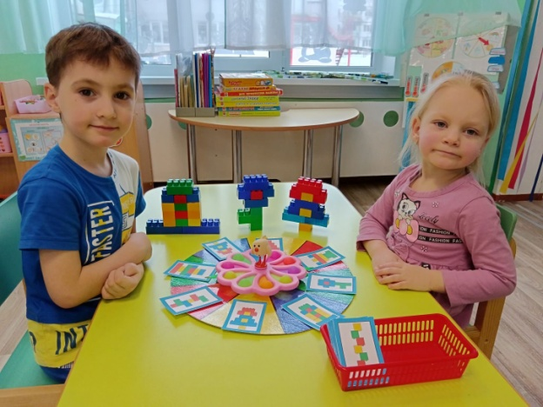
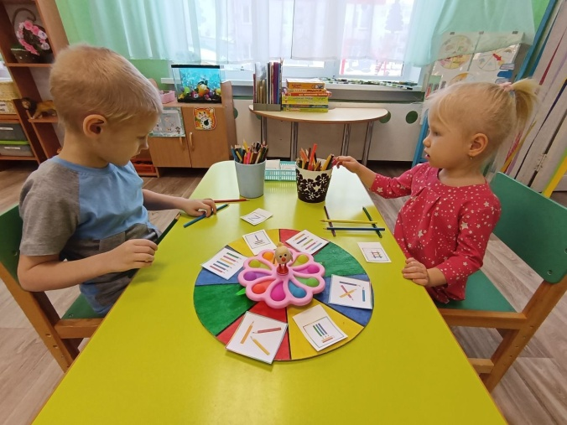
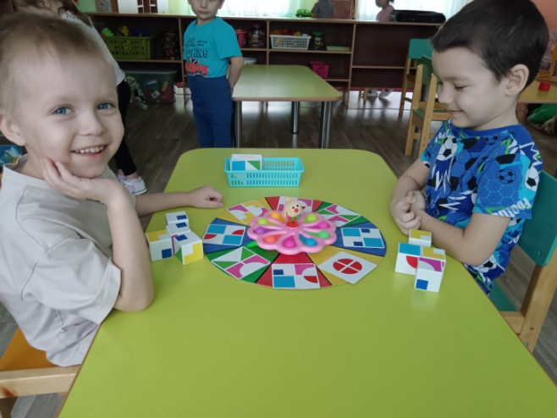
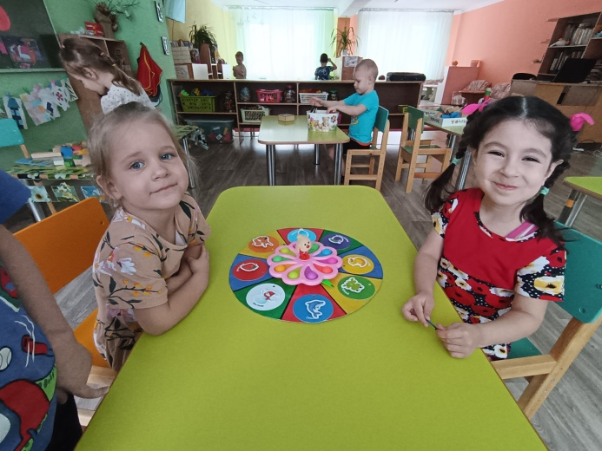
Правила использования «Инженериума»:
В игре принимают участие от 1 до 4 детей. Играющие по очереди вращают «барабан» с определенным набором карточек (заданий).

Slide 7
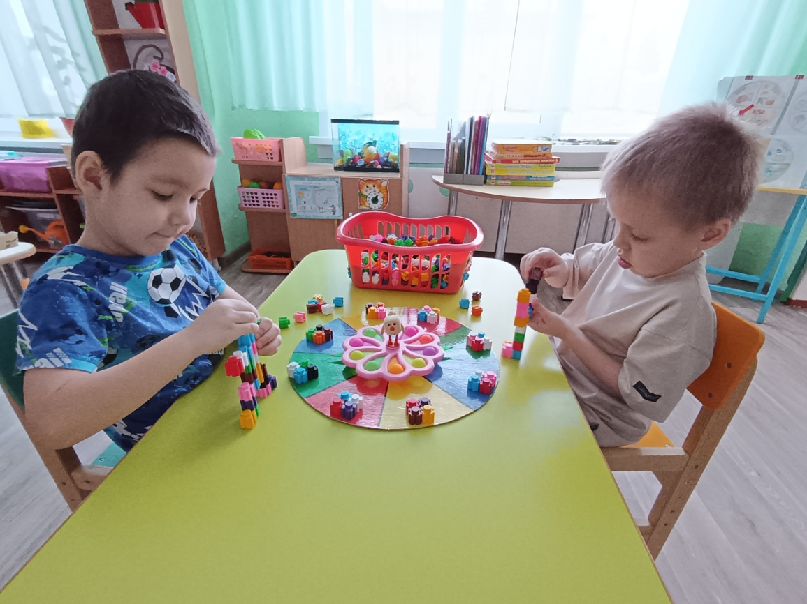
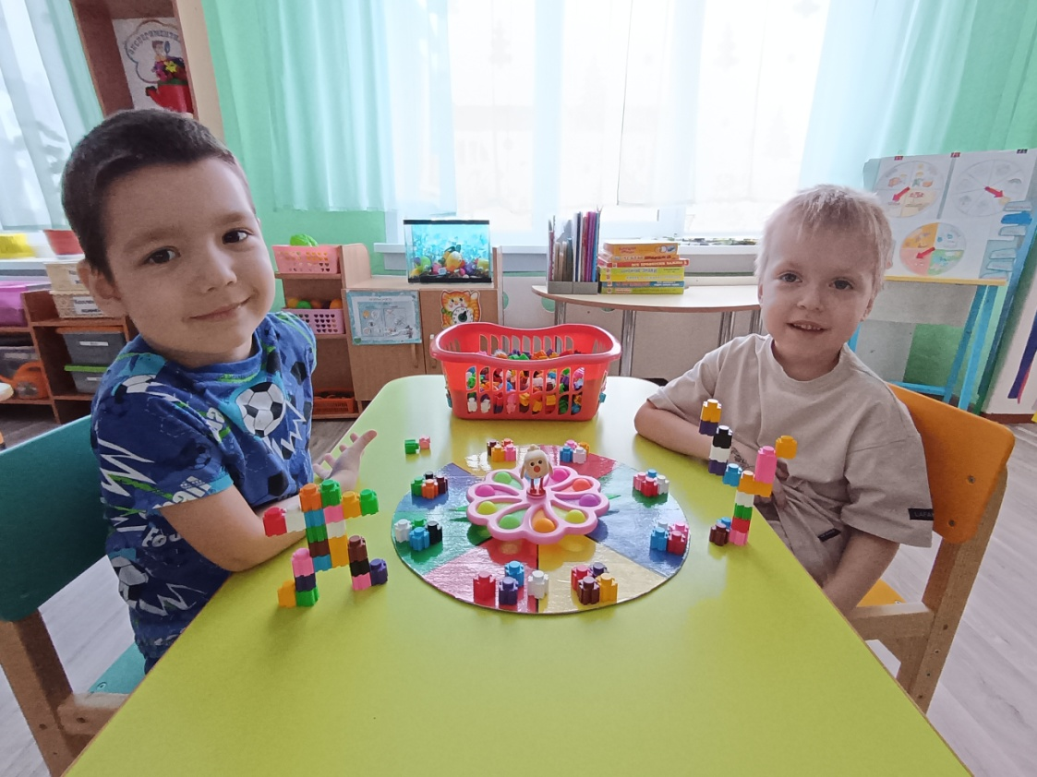
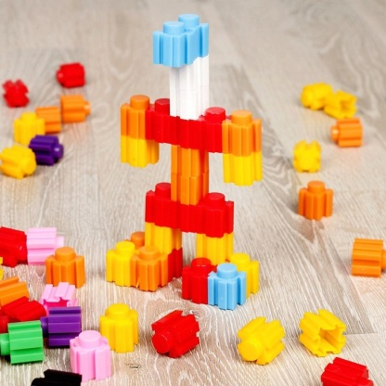
Игра с конструктором 3D из миниблоков

Slide 8
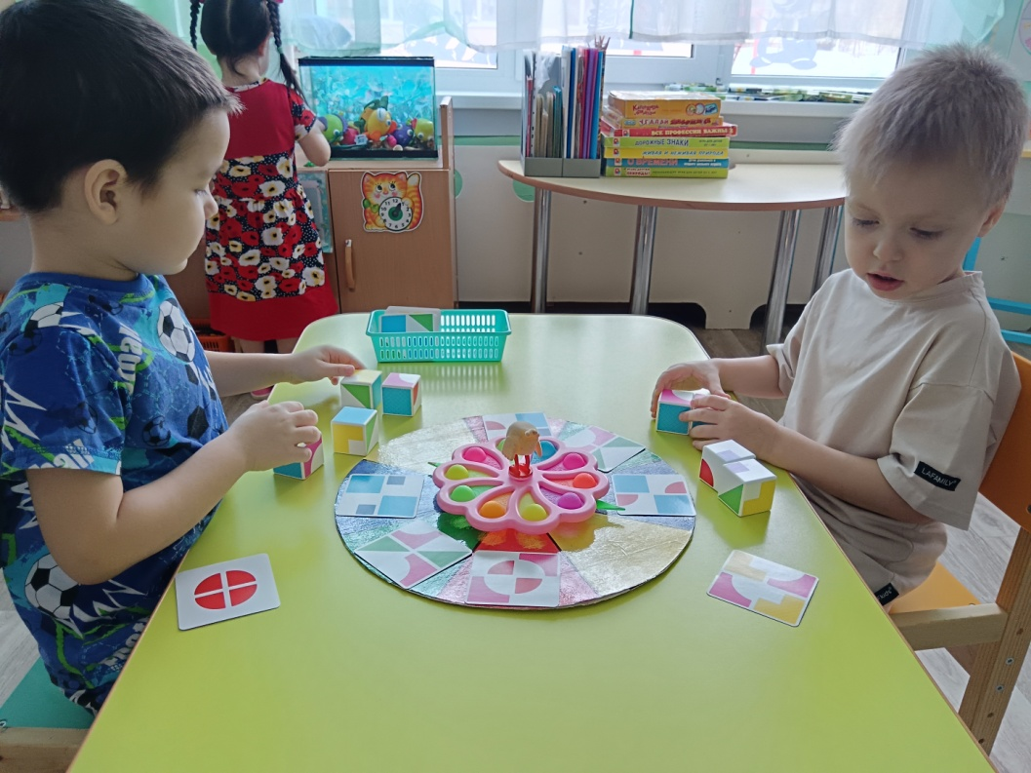
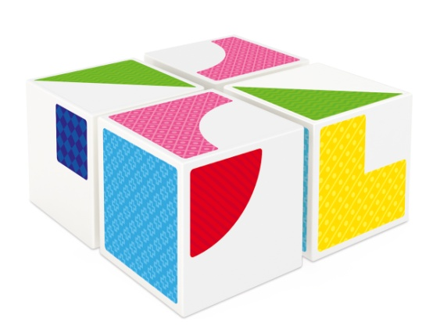
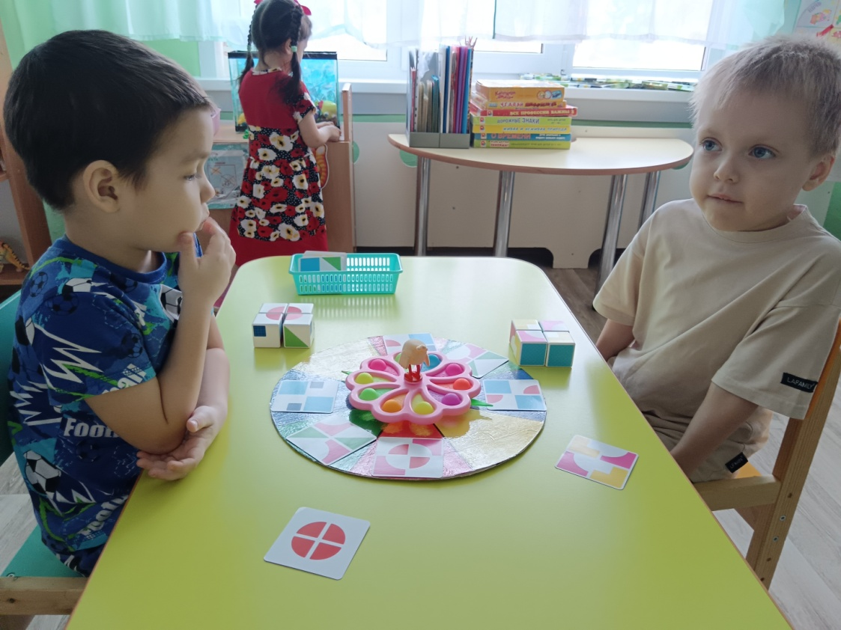
Игра «Кубики для умников»

Slide 9
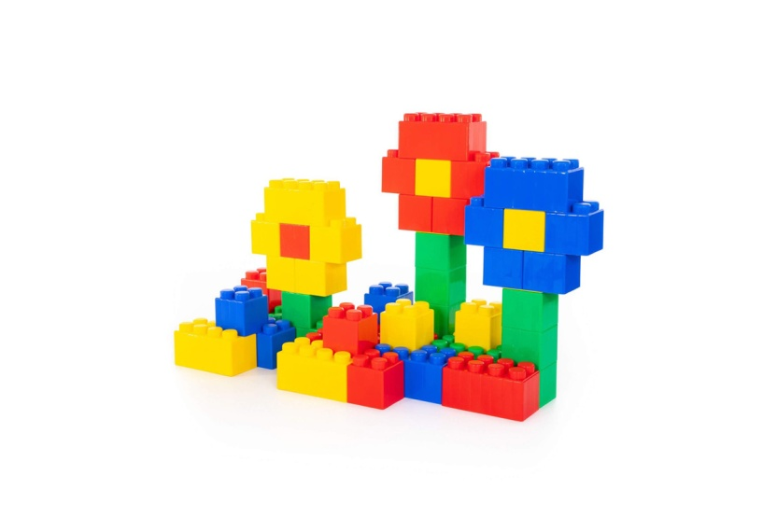
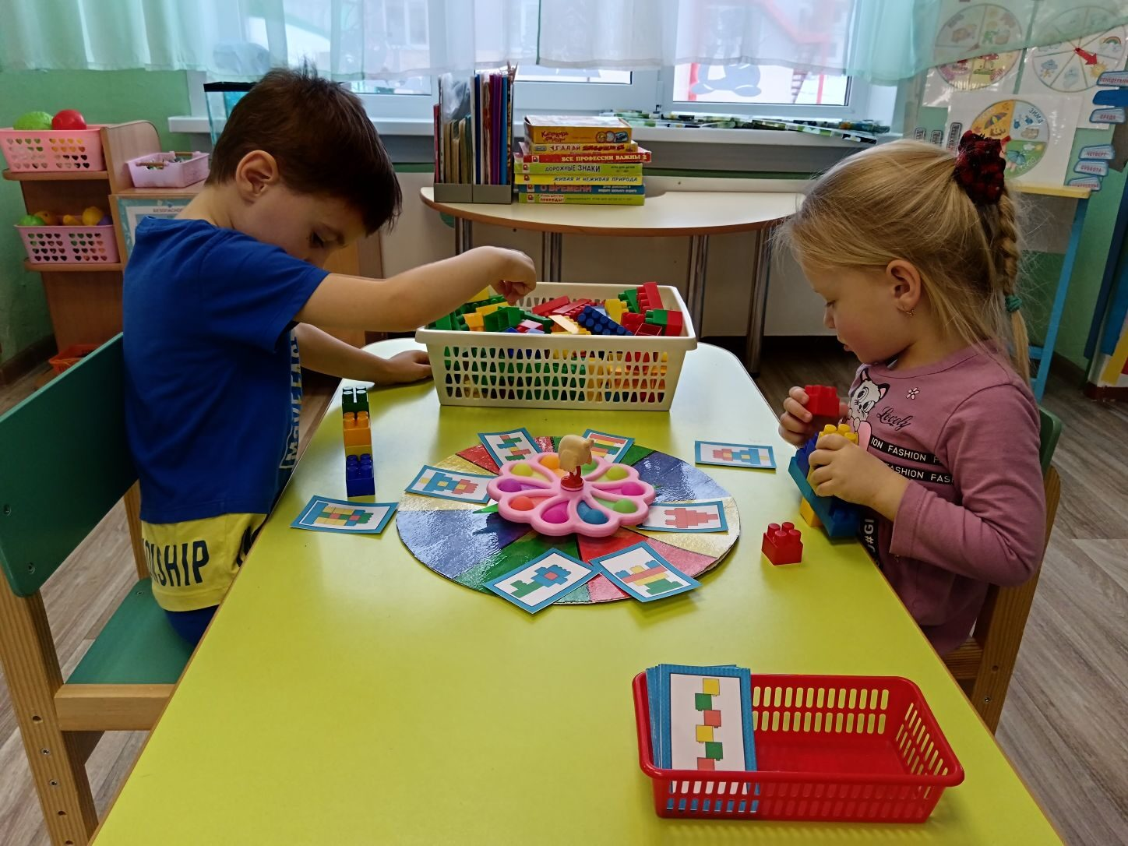
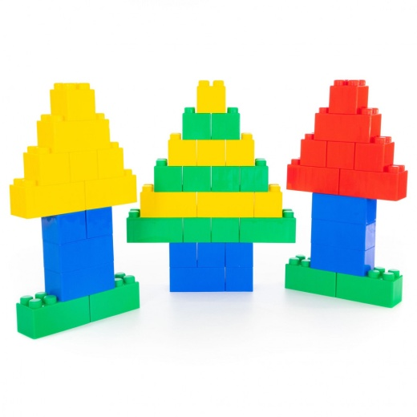
Игра «Собери по схеме»

Slide 10
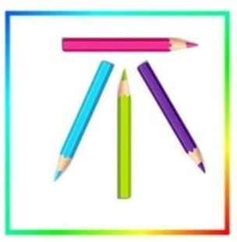
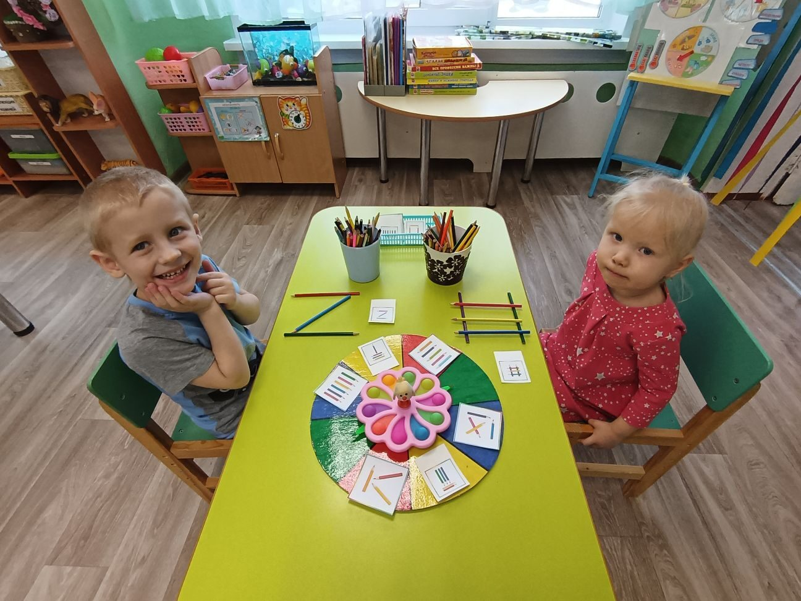

Slide 11
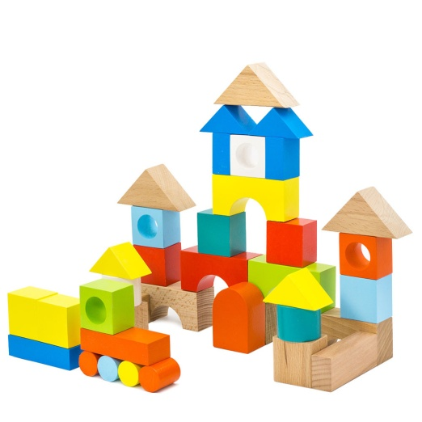
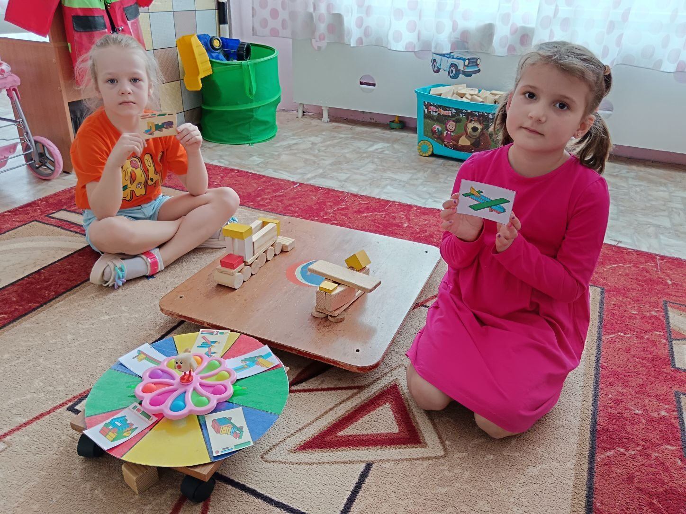
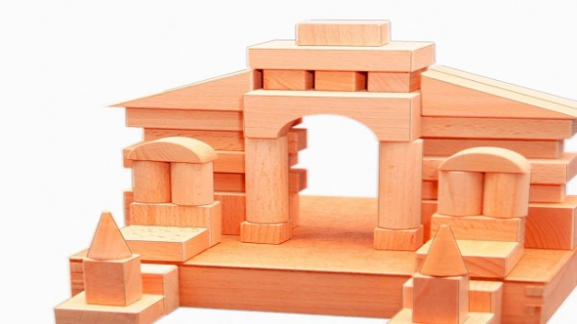

Slide 13
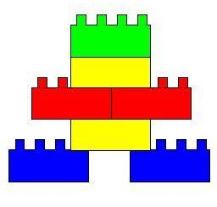
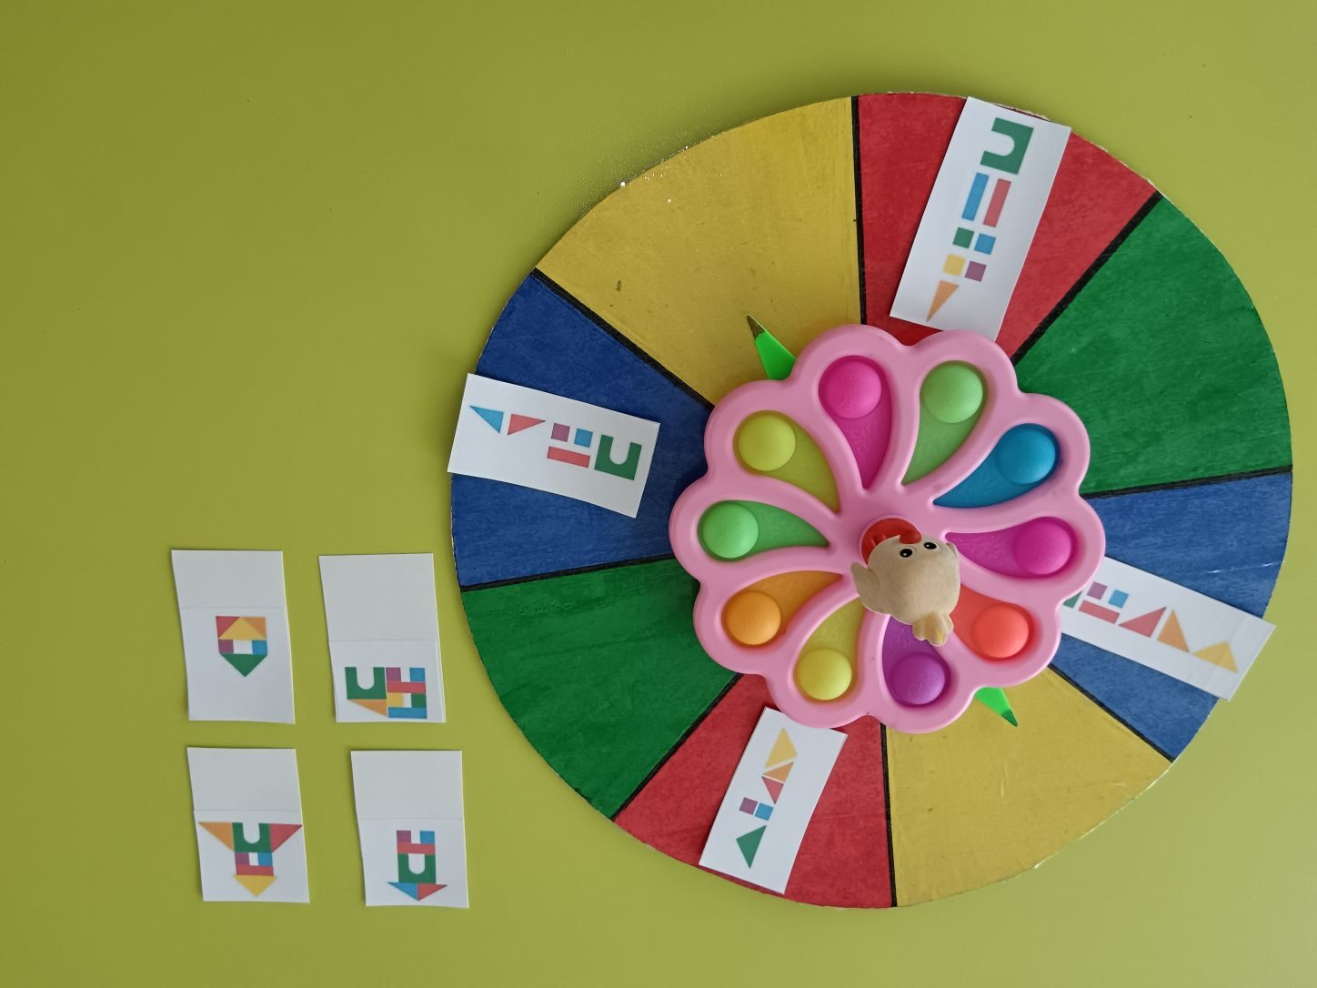
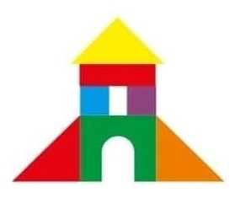

Slide 14
Игра «Тетрис»

Slide 15
Игра с конструктором «Молекулы»

Slide 16
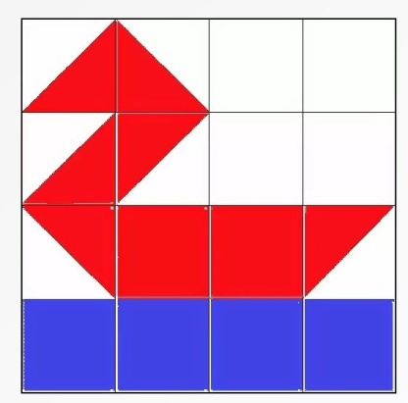
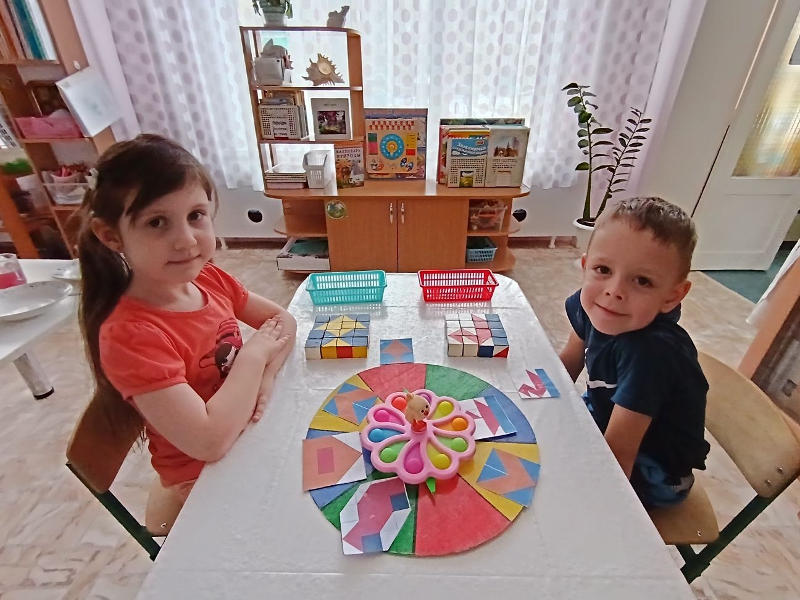
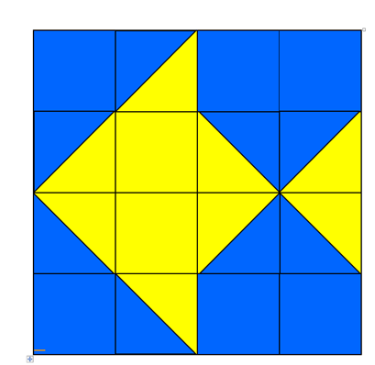
Игра с «Кубиками Никитина»

Slide 17
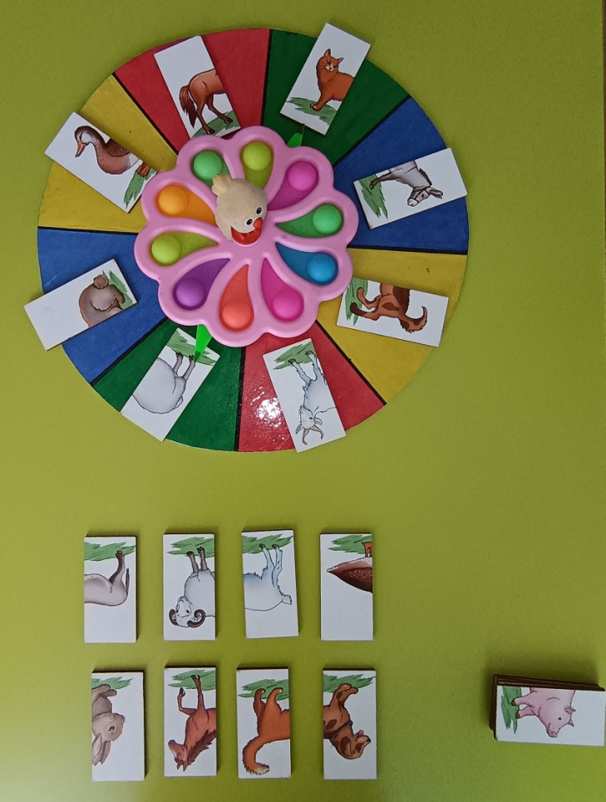
«Инженериум» можно использовать во всех образовательных областях

Slide 18
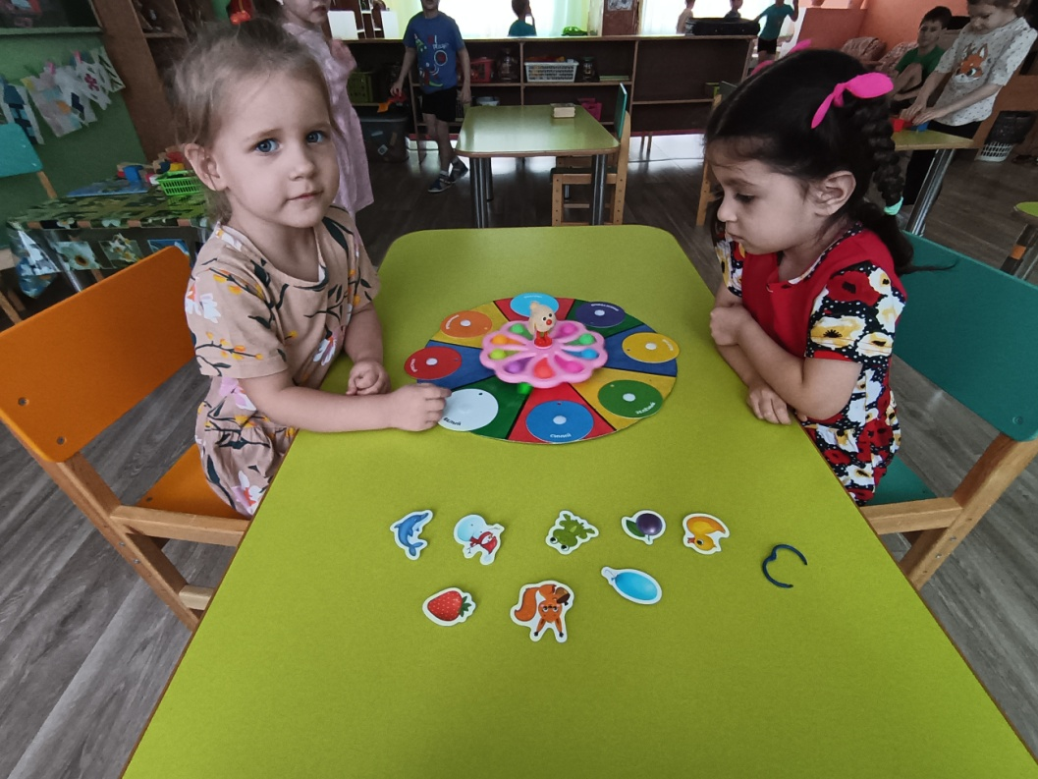

Slide 19
Спасибо за внимание!

